Slide 1

Масштабирование
Баз Данных
Авдеев Андрей

Slide 2
1 Cуть, разновидности и стратегии масштабирования.
2 Партиционирование
3 Репликация
4 Шардинг
5 Sql и NoSQL решения

Slide 3

Что это? Зачем? Когда?
СУТЬ, РАЗНОВИДНОСТИ
И СТРАТЕГИИ МАСШТАБИРОВАНИЯ

Slide 4
МАСШТАБИРУЕМОСТЬ
(scalability)
Способность системы справляться с увеличивающимися нагрузками (обычно — путем наращивания аппаратных ресурсов)

Slide 5
МАСШТАБИРОВАНИЕ
вертикальное
горизонтальное

Slide 6
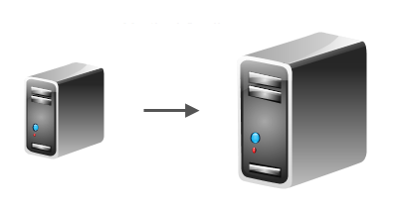
ВЕРТИКАЛЬНОЕ МАСШТАБИРОВАНИЕ
Vertical scaling
увеличение производительности каждого компонента системы с целью повышения общей производительности.

Slide 7
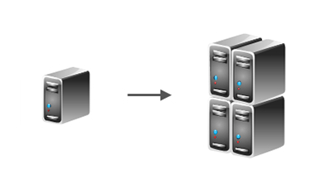
ГОРИЗОНТАЛЬНОЕ МАСШТАБИРОВАНИЕ
Horizontal scaling
разбиение системы на более мелкие структурные компоненты и разнесение их по отдельным физическим машинам, и увеличение количества серверов, параллельно выполняющих одну и ту же функцию.

Slide 8
КОГДА МАСШТАБИРОВАТЬ?
Когда возникает вопрос повышения производительности приложения.*
Проблемы масштабирования возникают не сразу – они появляются внезапно и в определенный момент. Если вы к этому не готовы, то вас ждут большие проблемы.
*

Slide 9

Пример
*
INSTAGRAM
Начало:
1 сервер слабее Macbook Pro
25к регистраций в первый день
2 разработчика
2012г. :
40+ миллионов пользователей
100+ виртуальных серверов в EC2, в том числе:
Проект куплен Facebook за 1 млрд. долл
1 миллион регистраций за 12 часов после запуска Android-версии
5 разработчиков
*
Instagrám — бесплатное приложение обмена фотографиями и видеозаписями, позволяющее пользователям снимать фотографии и видео, а также распространять их через свой сервис и ряд других социальных сетей.

Slide 10

Пример
*
YOUTUBE
4 млрд. просмотров страниц в день
60 часов видео загружается каждую минуту
350 миллионов устройств подключено к YouTube
На февраль 2012 года в США по данным comScore:
147,4 млн. уникальных зрителей
16,7 млрд. просмотров видео (в октябре 2011 было больше 20 млрд.)
Каждый зритель посмотрел в среднем 7 часов видео за месяц
1.1 млрд. просмотров видео рекламы, суммарной длительностью в 10.8 млн. часов
*
YouTube — сервис, предоставляющий услуги видеохостинга.

Slide 11
СТРАТЕГИИ МАСШТАБИРОВАНИЯ
ПАРТИЦИОНИРОВАНИЕ
РЕПЛИКАЦИЯ
ШАРДИНГ

Slide 12
ПАРТИЦИОНИРОВАНИЕ
(partitioning)
это разбиение больших таблиц на логические части по выбранным критериям.

Slide 13
ТИПЫ ПАРТИЦИОНИРОВАНИЯ
*
По диапазону
По списку значений
По хешу
По ключу
*
Типизация на примере СУБД MySQL ( версия >= 5.1 )

Slide 14
Партиционирование
ПО ДИАПАЗОНУ
каждая партиция содержит данные принадлежащие указанному диапазону значений колонки.
PARTITION BY RANGE (store_id) (
PARTITION p0 VALUES LESS THAN (6),
PARTITION p1 VALUES LESS THAN (11),
PARTITION p2 VALUES LESS THAN (16),
PARTITION p3 VALUES LESS THAN (21)
);

Slide 15
Партиционирование
ПО СПИСКУ ЗНАЧЕНИЙ
каждая партиция содержит данные содержащие определенное значение в колонке.
PARTITION BY LIST (store_id) (
PARTITION p0 VALUES IN (1,5,9,13),
PARTITION p1 VALUES IN (2,6,10,14),
PARTITION p2 VALUES IN (3,7,11,15),
PARTITION p3 VALUES IN (4,8,12,16)
);

Slide 16
Партиционирование
ПО ХЕШУ
Таблица разбивается по хешу значения некоторой колонки.

Slide 17
Партиционирование
ПО КЛЮЧУ
Таблица разбивается по значению части ключа (некоторой колонки).

Slide 18
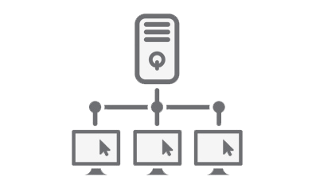
РЕПЛИКАЦИЯ

Slide 19
РЕПЛИКАЦИЯ
(replication)
— это синхронное/асинхронное копирование данных с ведущих серверов на ведомые (или возможно тоже ведущие) сервера.
— это наращиваемое решение. Если одного слейва не хватает — ставится второй, третий и т.д.

Slide 20
КОГДА?
Слабым местом является операция чтения и именно ее нужно масштабировать.
Доминируют запросы на получение информациии
Кроме того, репликация используется для географического распределения серверов
(например один сервер в Америке, другой в Европе).

Slide 21
ПРИНЦИП РЕПЛИКАЦИИ
Мастер сервер при выполнении модификаций пишет все сделанные изменения в лог, slave сервера с некоторой периодичностью проверяют лог на предмет появления новых данных и если они есть - выполняют аналогичные действия со своими данными.

Slide 22
РЕПЛИКАЦИОННЫЕ СХЕМЫ
1 мастер, много слейвов
Цепочка мастер серверов
2 мастера, много слейвов

Slide 23
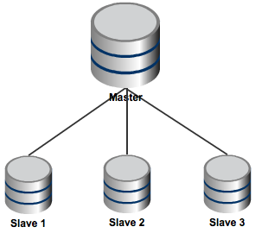
1 МАСТЕР, МНОГО СЛЕЙВОВ
Схема обычно используется в приложениях с доминирующими запросами на чтение - все запросы на изменение базы направляются мастер серверу, тогда как запросы на чтение распределяются между слейвами.
НЕДОСТАТОК
При выходе из строя мастер сервера, все запросы на модификацию и добавление данных не будут выполняться.

Slide 24
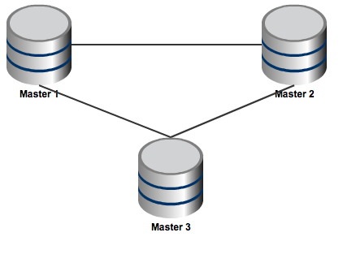
ЦЕПОЧКА МАСТЕР СЕРВЕРОВ
Очень удобна для географического распределения данных. Например, ставим сервера в Европе, Азии и Америке, настраиваем их в цепочку и учим приложение выбирать сервер в зависимости от региона. Таким образом получаем выигрыш за счет уменьшения пути путешествия запроса к серверу.
НЕДОСТАТОК
Тот же, что и в предыдущей схеме.

Slide 25
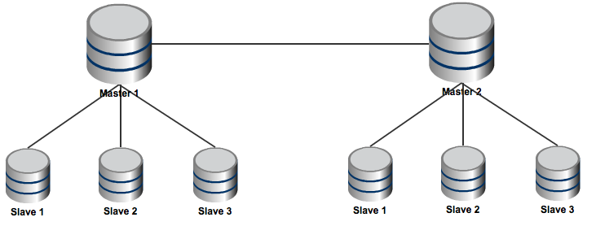
2 МАСТЕРА, МНОГО СЛЕЙВОВ
Схема является цепочкой из двух мастер серверов. Оба мастера выполняют запросы на модификацию данных и имеют равное количество слейвов. Таким образом при выходе из строя одного мастера, приложение продолжит работать со вторым и его слейвами.

Slide 26
ПРЕИМУЩЕСТВА / НЕДОСТАТКИ
+
Решает проблему нагрузки.
-
При большом количестве слейвов усложняется схема распространения изменений, которая в дальнейшем становится узким местом.
-
Усложнение программной архитектуры – например, чтение данных с слейва, до которого не докатились изменения.

Slide 27

ШАРДИНГ

Slide 28
ШАРДИНГ
— развитие партиционирования - разбиение данных на группы и хранение каждой группы на отдельном сервере (шарде). В данном случае группа не обязательно включает одну таблицу, это может быть несколько таблиц содержащих одно целое.

Slide 29
ШАРДИНГ
Вертикальный шардинг
Горизонтальный шардинг

Slide 30
КРИТЕРИЙ ШАРДИНГА
— какой-то параметр, который позволит определять, на каком именно сервере лежат те или иные данные.

Slide 31
КРИТЕРИИ ШАРДИНГА
ID поля таблицы
Хеш-таблица с соответствиями «пользователь=сервер»
(Тогда, при определении сервера, нужно будет выбрать сервер из этой таблицы. В этом случае узкое место — это большая таблица соответсвия, которую нужно хранить в одном месте.)
Определять имя сервера с помощью числового (буквенного) преобразования.
(Например, можно вычислять номер сервера, как остаток от деления на определенное число (количество серверов, между которыми Вы делите таблицу). В этом случае узкое место — это проблема добавления новых серверов — Вам придется делать перераспределение данных между новым количеством серверов.)

Slide 32
ПРЕИМУЩЕСТВА / НЕДОСТАТКИ
+
Решает проблему нагрузки.
+
Бесконечно масштабируем.
-
Ограничение в возможности выборок, которые требуют пересмотра всей таблицы.
Приходится отказаться от триггеров, хранимых процедур.
-
Принципиально невозможно без
изменения кода

Slide 33

SQL or NoSQL

Slide 34
SQL | MySQL
NDB Cluster – движок на основе синхронных репликаций и автоматического разделения данных по нодам. Он ведет себя адекватно для небольших наборов данных и простых запросов.

Slide 35
SQL | PostgreSQL
Slony-I – асинхронная (master to multiple slaves) репликация: http://slony.info/.
Pgpool-II – синхронный мульти-мастер репликации: http://pgfoundry.org/projects/pgpool/.
Pgcluster – синхронный мульти-мастер репликации: http://pgfoundry.org/projects/pgcluster/.
PL/Proxy – прокси от компании Skype: http://pgfoundry.org/projects/plproxy/.
PgBouncer – менеджер соединений для PostgreSQL: https://developer.skype.com/SkypeGarage/DbProjects/PgBouncer.

Slide 36
NoSQL
Преимущества:
Эластичное масштабирование
NoSQL-системы разрабатываются с возможностью прозрачного расширения с целью использования таких преимуществ, как возможность добавления любого количества новых узлов.
Уменьшение объема администрирования
В общем случае базы данных типа NoSQL проектируются для поддержки таких возможностей, как автоматическое исправление и более простая модель данных, которые снижают потребности в администрировании и настройке.

Slide 37
NoSQL
Преимущества:
Гибкие модели данных
Базы данных типа NoSQL имеют более слабые ограничения на модели данных (или вообще не имеют ограничений), что позволяет более плавно вносить изменения в приложения и в схемы базы данных.
Улучшение экономических показателей
Чтобы справиться с взрывным ростом объемов информации и транзакций, базы данных типа NoSQL обычно используют кластеры из недорогих массовых серверов.

Slide 38
NoSQL
Недостатки:
Поддержка транзакций
Управление транзакциями является одной из мощных функций реляционных СУБД. Нынешняя – ограниченная или вообще отсутствующая — поддержка понятия транзакции в NoSQL-системах управления базами данных рассматривается как препятствие для применения этих систем при реализации ответственных решений.
Модели программирования
Базы данных типа NoSQL предлагают не слишком много средств для запросов и оперативного анализа. Даже простой запрос требует значительной квалификации в области программирования.
Степень зрелости
Системы реляционных СУБД хорошо известны высокой стабильностью и обширной функциональностью.

Slide 39
NoSQL
Недостатки:
Поддержка
Поставщики реляционных СУБД тратят много сил на то, чтобы обеспечить столь высокий уровень поддержки. Многие NoSQL-системы, напротив, являются проектами с открытым исходным кодом и не обеспечивают подобного уровня поддержки.
Компетентность
Почти каждый разработчик NoSQL-системы действует в режиме обучения. Не вызывает сомнения, что со временем эта ситуация изменится. Однако в настоящее время гораздо легче найти опытных программистов или администраторов по реляционным СУБД, чем специалистов по NoSQL.

Slide 40





NoSQL

Slide 41


Slide 42
Вопросы?

